Slide 1
„Augu saugus ir atsakingas“
Priešmokyklinės gr. „Pelėdžiukų“ komanda
Priešmokyklinio ugdymo mokytojos: Aušra Zumienė
Violeta Kartanienė

Slide 2
Saugaus vaiko elgesio ir savisaugos įgūdžių ugdymas yra sistemingas ir nuoseklus procesas, sužadinantis vaiko norą sužinoti daugiau, įgyti patirties, įsisąmoninti ir suvokti atsakomybę už savo ir kitų saugumą ir laikytis saugaus elgesio principų kasdieninėje aplinkoje, gebėti orientuotis sudėtingose situacijose.

Slide 3
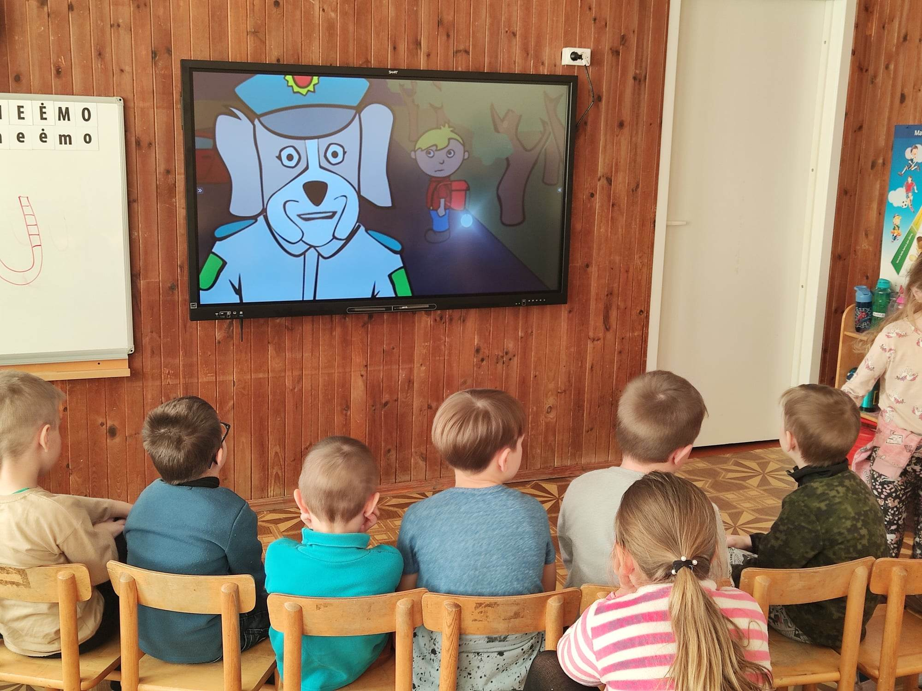
Vaikai supažindinami su pagrindinėmis saugaus elgesio taisyklėmis ir būdais, skatinami ir pratinami laikytis saugaus elgesio taisyklių, ugdomas gebėjimas numatyti ir atpažinti pavojingas situacijas.

Slide 4
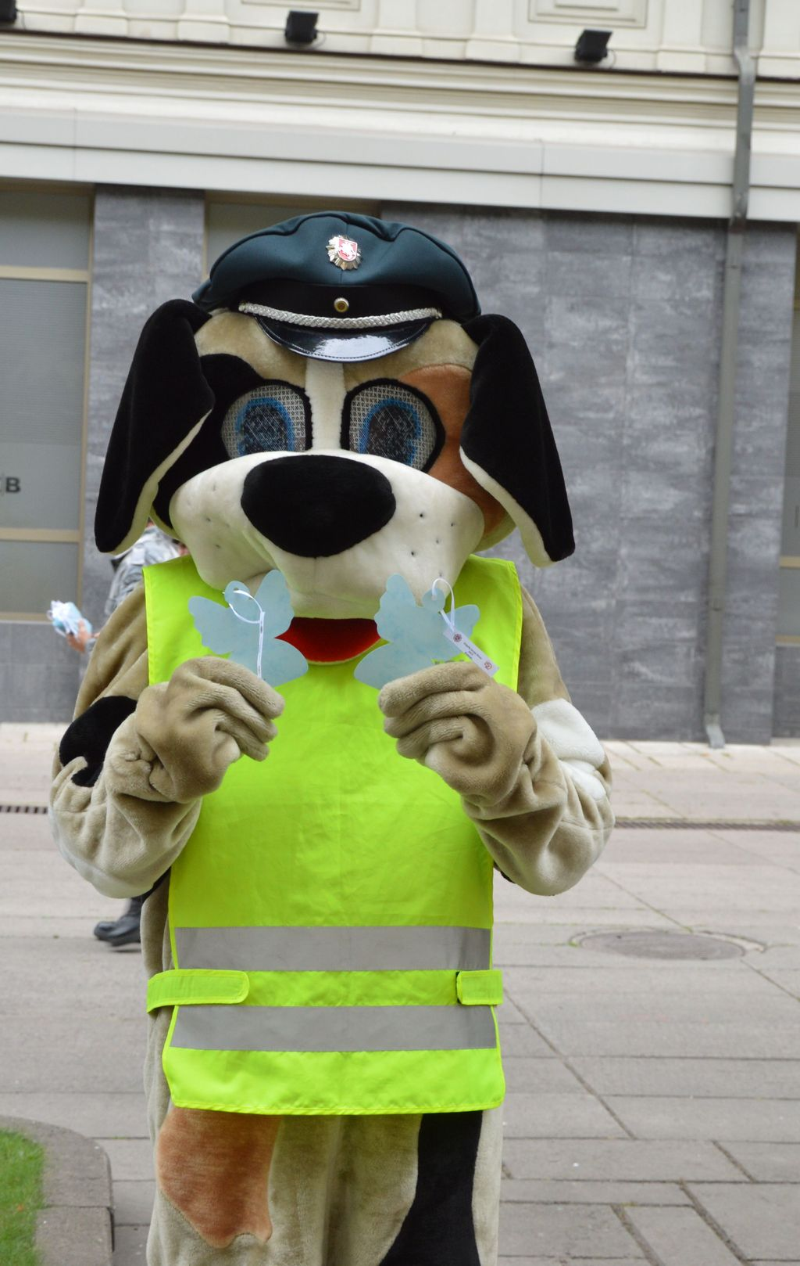
Svečiuose šuniukas Amsis ir pareigūnai
Pareigūnai su vaikais aiškinosi kaip saugiai elgtis kelyje, ne tik dieną, bet ir tamsiuoju paros metu.
Taip pat papasakojo, kur segėti atšvaitą ir kam jis reikalingas.

Slide 5
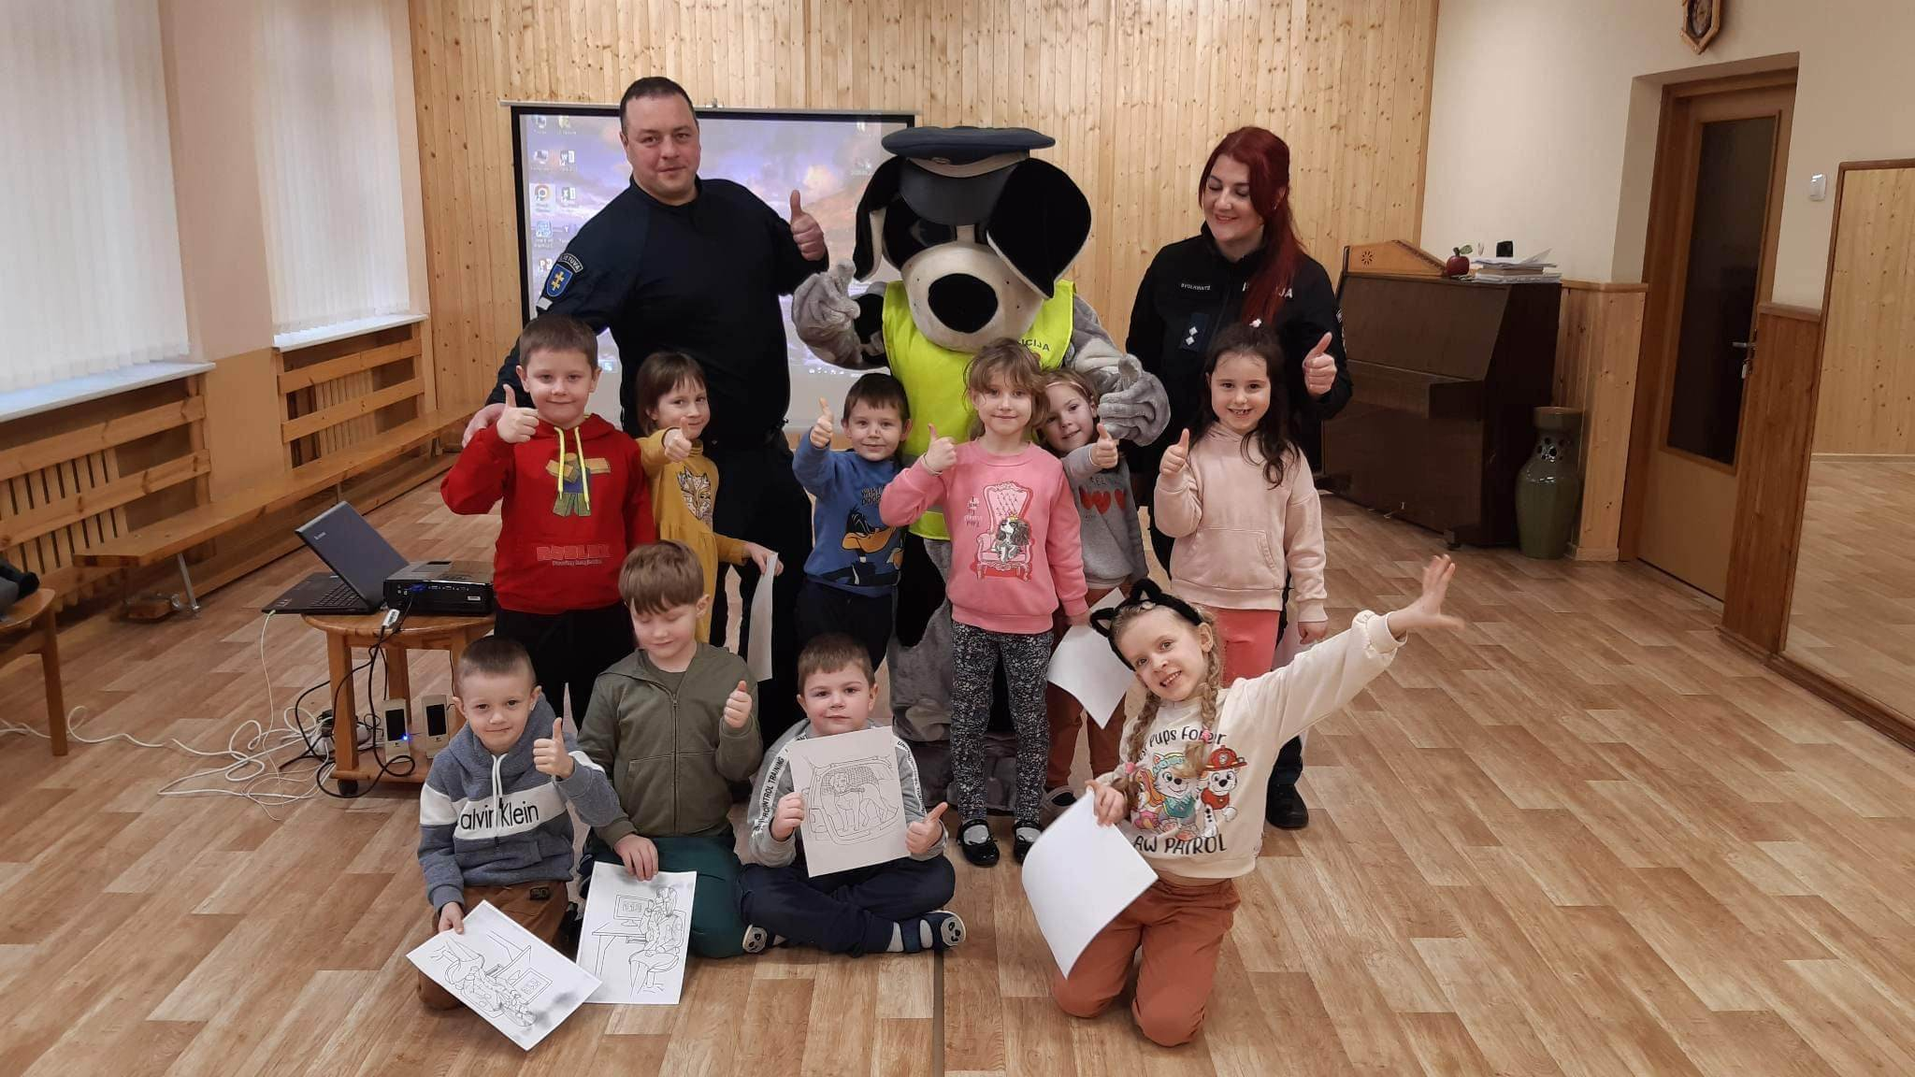
Vaikai diskutavo, uždavinėjo klausimus, žinių įtvirtinimui atliko užduotis.

Slide 6
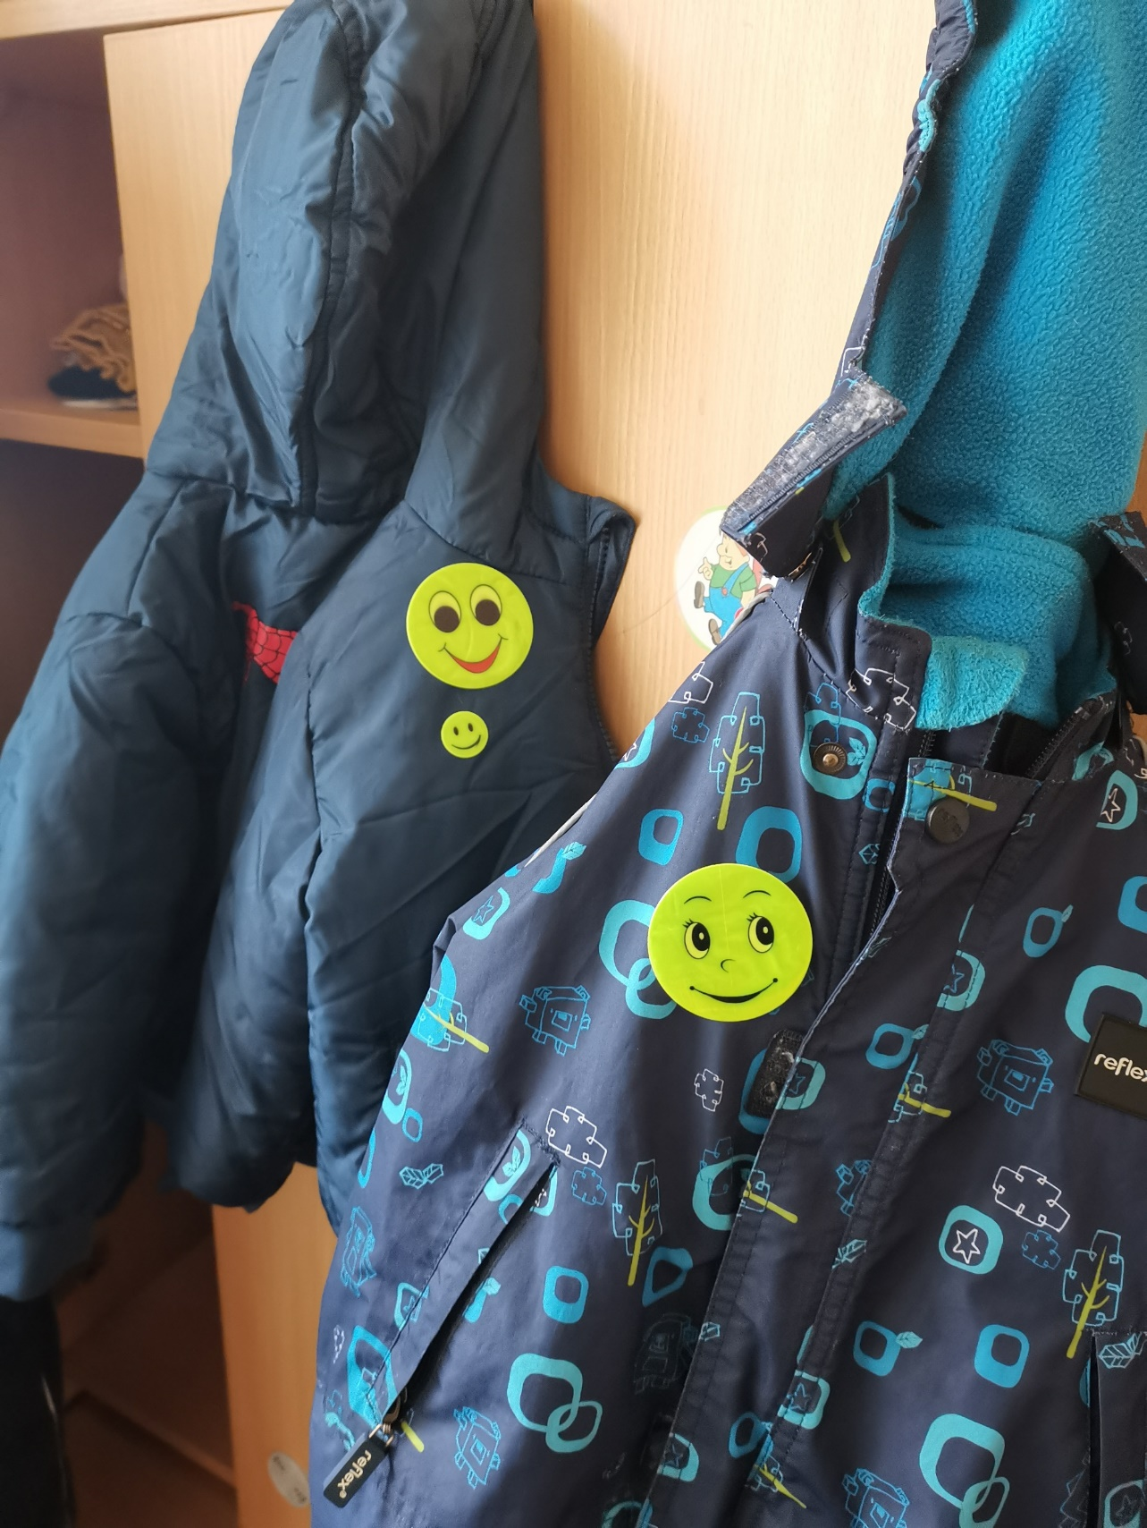
Striukės papuoštos.
Vaikai bus matomi ir tamsoje.

Slide 7
Saugaus vaiko elgesio įgūdžių ugdymas bus efektyviausias, jei bus laikomasi vaikų darželio ir šeimos ugdymo tęstinumo. Tėvų pareiga ir atsakomybė – ugdyti sąmoningus vaikus. Tėvai nebus nuolat šalia, tad atsakingos laisvės suteikimas ir aiškių ribų žinojimas tiek tėvams, tiek vaikams suteiks saugumo, o tai reikia daryti išmintingai ir sistemingai.

Slide 8
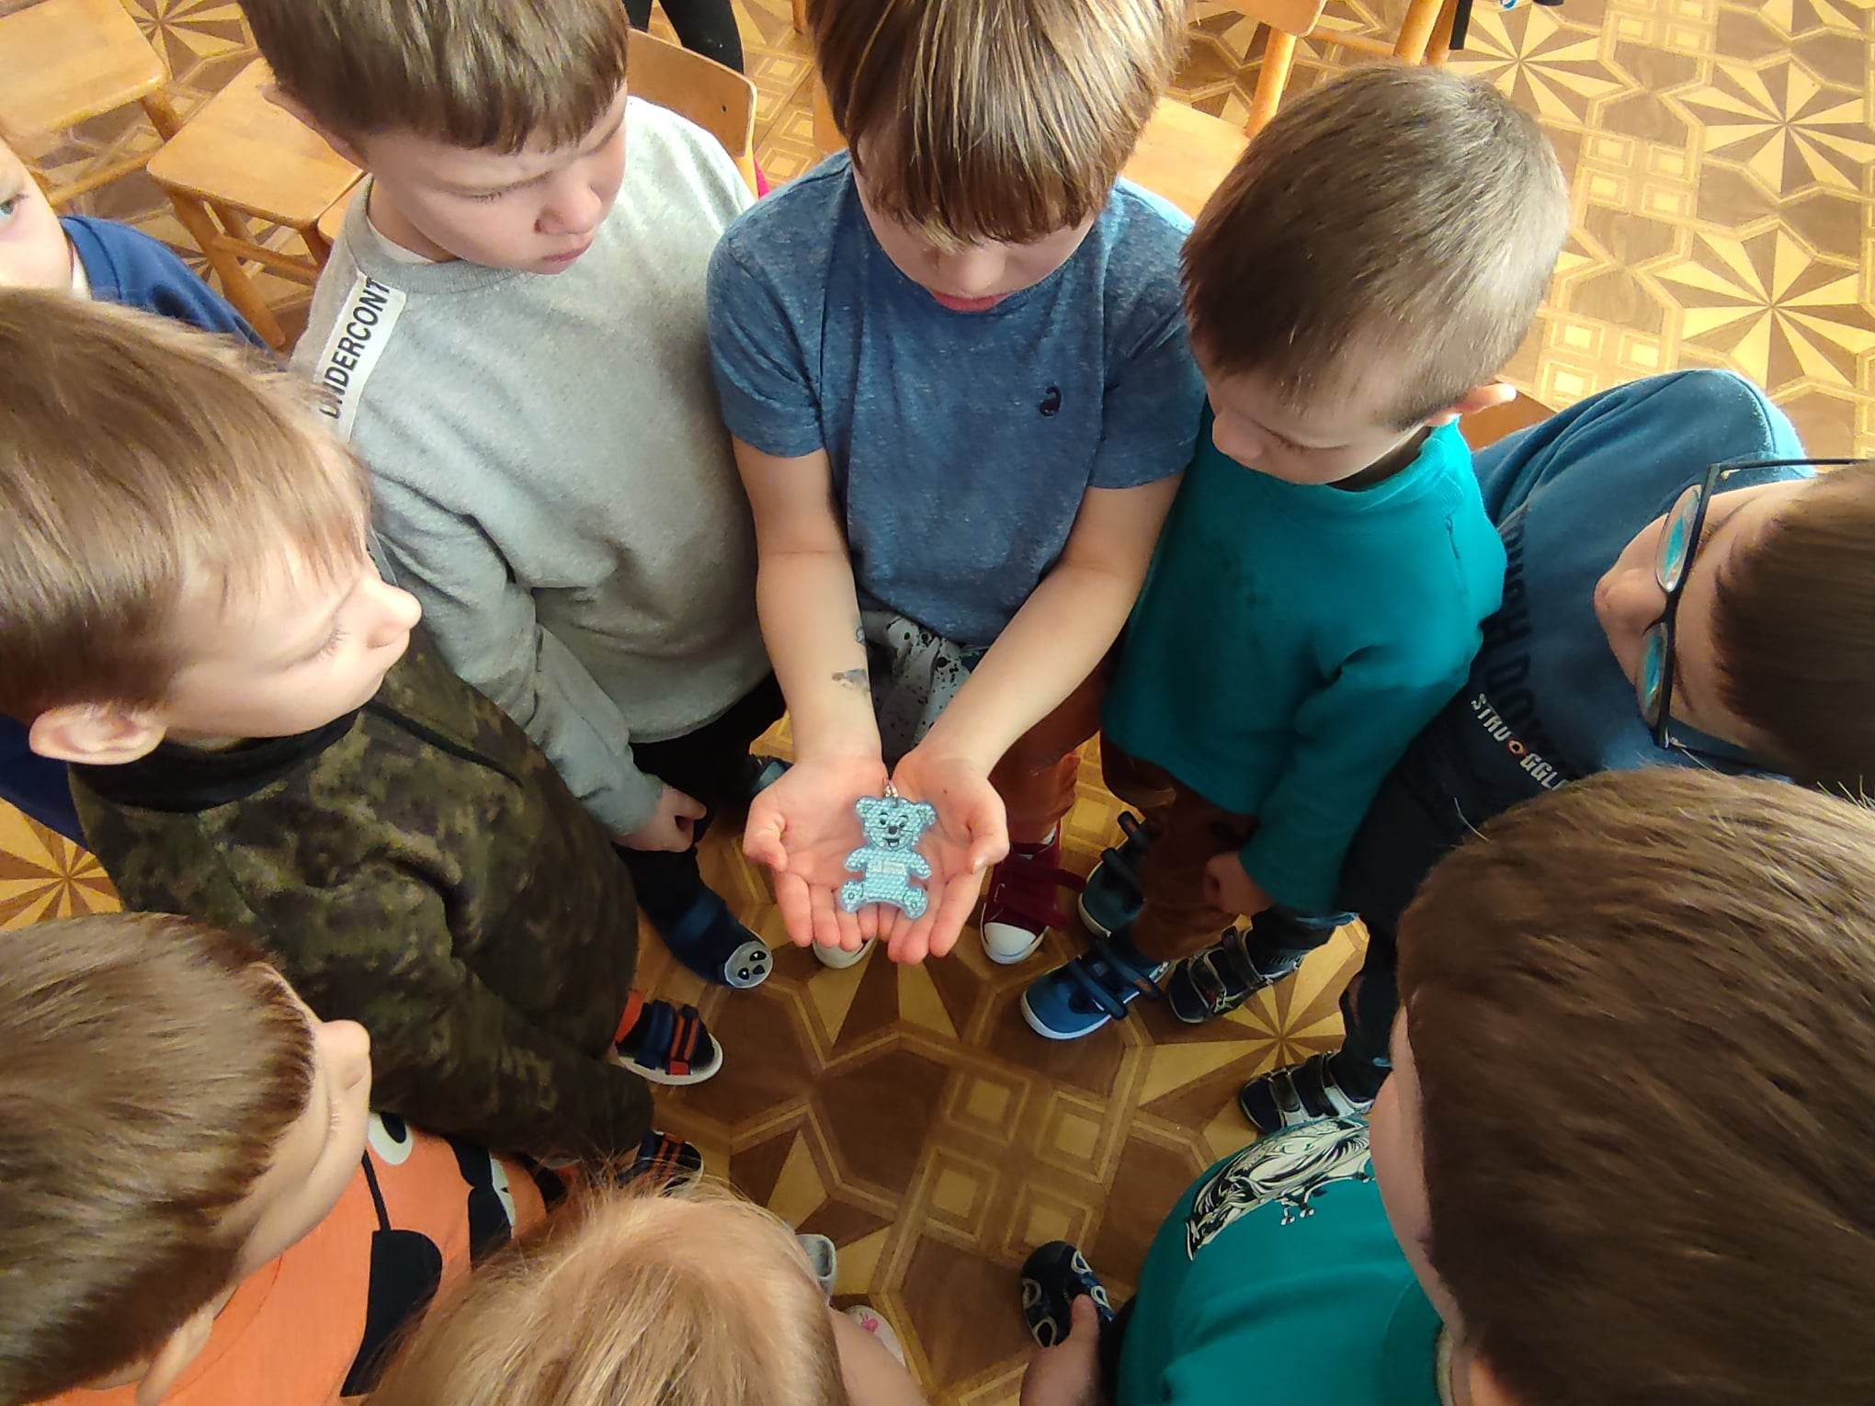
Būkim matomi ir saugokime vieni kitus!

